Slide 1
Činnosti zamerané na zabezpečenie VF

Slide 2
Investovanie

Slide 3
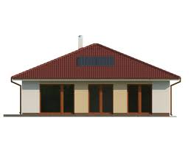
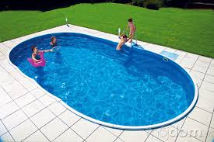
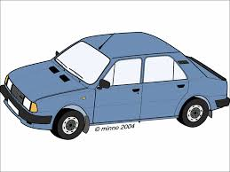
Čo sa vám spája s pojmom INVESTOVANIE???
Investovanie – znamená premenu peňazí na dlhodobý majetok

Slide 4
Investičné plánovanie
Rozhodovanie
Aký majetok?
Kedy?
Od koho?
V akom množstve?
Akým spôsobom?
Za akú cenu?
Plánovanie
Obstaranie

Slide 5
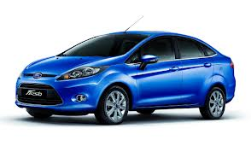
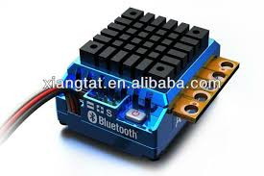
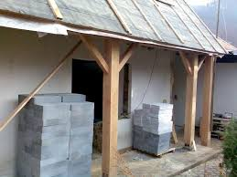
Investícia
Zdroje (peniaze) vynaložené na obstaranie, modernizáciu alebo rekonštrukciu

Slide 6
Investície podľa účelu
Čisté
Slúžia na nákup ďalšieho DM (rozšírenie činnosti podniku)
Obnovovacie
Zabezpečujú nahradenie opotrebovaného DM
Hrubé
Súčet čistých a obnovovacích investícií
Riešte úlohu č. 3 zo strany 123

Slide 7
Investície podľa druhu majetku
Hmotné
Výdavky na obstaranie DHM
Nehmotné
Výdavky na obstaranie DNM
Finančné investície
Výdavky na obstaranie DFM

Slide 8
Vzťah investície - majetok
Investícia
Zaradenie majetku do používania
Majetok

Slide 9
Zásobovanie

Slide 10


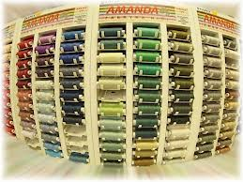
Zásobovanie
Činnosti, ktorými si podnik zabezpečuje jednotlivé druhy zásob.

Slide 11
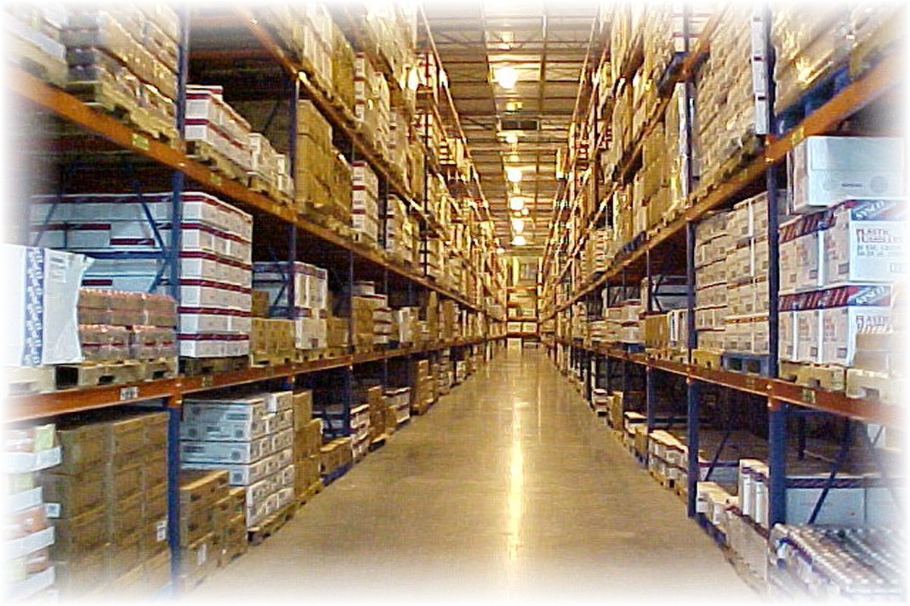
Zásoby
Hmotné statky, ktoré sa v podniku zatiaľ nepoužili na určený účel

Slide 12

Cieľ zásobovania
Zabezpečiť zásoby na dohodnuté miesto, v požadovanom množstve, druhu, kvalite, cene a čase

Slide 13
Zásobovacie činnosti
Nákup
Preprava
Skladovanie

Slide 14
Nákup
Výber dodávateľa
Spoľahlivosť
Poskytované služby (platobné a dodacie podmienky)
Umiestnenie dodávateľa
Cena materiálu

Slide 15
Nákup
Určenie nakupovaného množstva a času dodania
Zabezpečiť plynulú prevádzku
Viazať čo najmenej finančných prostriedkov

Slide 16
Preprava
Kto prepraví zásielku od dodávateľa k odberateľovi?
Dodávateľ, odberateľ, prepravca
Aké spôsoby prepravy môžeme použiť?
Cestná, železničná, lodná, letecká, potrubná, kombinovaná
Čo zohľadňujeme pri rozhodovaní o spôsobe prepravy?
Vlastnosti materiálu, cena prepravy, vzdialenosť, množstvo materiálu...

Slide 17
Skladovanie
Prijímanie nakúpených zásob do skladu
Kontrola materiálu – sortiment, množstvo, kvalita
Uloženie zásob v sklade
Zásoby skladovať, tak aby sa nepoškodili
Výdaj zásob do spotreby
Výdaj zásob zo skladu do výroby

Slide 18
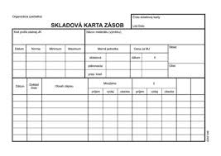
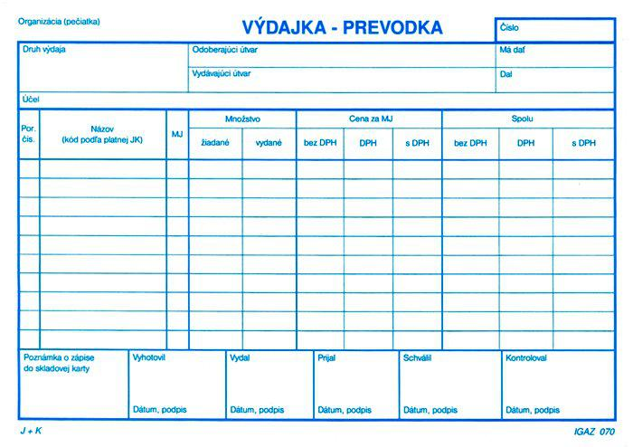
Doklady pri skladovaní
Skladová karta
Slúži na sledovanie pohybu zásob
Príjemka
Slúži na prijímanie materiálu
Výdajka
Výdaj materiálu do výroby

Slide 19
Personálna činnosť

Slide 20


p. Rojko si zriadil fitnescentrum

Slide 21
Personálna činnosť
Jej úlohou je zabezpečenie pracovnej sily - zamestnancov

Slide 22
p. Rojko
p. Svalík
zamestnávateľ
zamestnanec
Pracovný pomer

Slide 23
Zamestnávateľ
Je osoba, ktorá zamestnáva aspoň 1 zamestnanca
Zamestnanec
Je osoba, ktorá vykonáva prácu pre zamestnávateľa a za prácu dostáva mzdu
Vzťah medzi zamestnancom a zamestnávateľom upravuje
ZÁKONNÍK PRÁCE

Slide 24
Pracovný pomer
Pracovnoprávny vzťah medzi zamestnancom a zamestnávateľom
Pracovná zmluva
Písomná dohoda medzi zamestnávateľom a zamestnancom
Základné náležitosti PZ
Druh práce
Miesto výkonu práce
Deň nástupu do práce
Mzdové podmienky

Slide 25
Práva
Zamestnanca | Vykonávať prácu na ktorú bol prijatý Dostávať mzdu prácu
Zamestnávateľa | Požadovať od zamestnanca, aby vykonával prácu podľa pracovnej zmluvy Požadovať od zamestnanca, aby dodržiaval dohodnuté pracovné podmienky

Slide 26
Povinnosti
Zamestnanca | Vykonávať prácu na ktorú bol prijatý Dodržiavať pracovné podmienky
Zamestnávateľa | Prideľovať zamestnancovi prácu podľa pracovnej zmluvy Platiť zamestnancovi za prácu Vytvárať vhodné pracovné podmienky

Slide 27
Skončenie pracovného pomeru
Dohodou
Výpoveďou
Okamžitým skončením pracovného pomeru
Skončením pracovného pomeru v skúšobnej dobe
Uplynutím dohodnutej doby

Slide 28
Dohoda
zamestnávateľa zamestnanec sa dohodnú na skončení PP
pracovný pomer skončí dohodnutým dňom

Slide 29

Výpoveď
výpoveďou môže byť zo strany:
zamestnanca
zamestnávateľa
musí mať písomnú formu a musí byť doručená druhej strane
pracovný pomer končí po uplynutí výpovednej doby (2 mesiace)

Slide 30

Okamžité skončenie pracovného pomeru
Zo strany zamestnanca (ak nedostal mzdu, pre zdravotné problémy)
Zo strany zamestnávateľa (pre hrubé porušenie pracovnej disciplíny)

Slide 31

Skončenie pracovného pomeru v skúšobnej dobe
môže byť zo strany zamestnanca, alebo zamestnávateľa bez udania dôvodu

Slide 32

Skončenie pracovného pomeru uplynutím dohodnutej doby
pracovný pomer dohodnutý na dobu určitú skončí uplynutím tejto doby

